Slide 1
Методика проверки и оценивания заданий с развернутым ответом: генетическая взаимосвязь неорганических веществ; генетическая взаимосвязь органических веществ
Семинар по согласованию подходов к оцениванию экзаменационных работ участников единого
государственного экзамена 2019 года экспертами предметных комиссий субъектов Российской Федерации
г. Москва, март 2019 г.

Slide 2
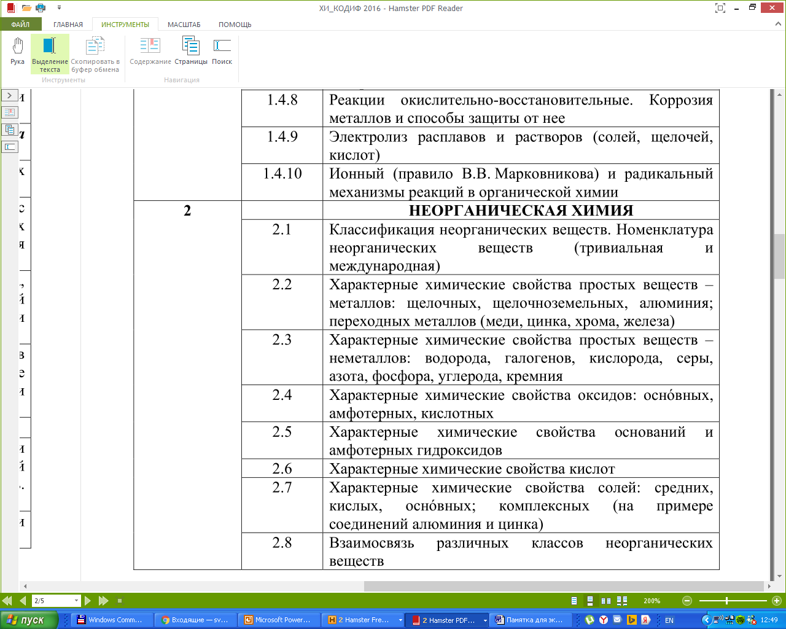
Элементы содержания, проверяемые заданием
(см. кодификатор):

Slide 3
Необходимо проявить умение составлять уравнения реакций, соответствующих всем типам взаимодействия неорганических веществ:
кислотно-основное взаимодействие;
реакции ионного обмена;
окислительно-восстановительные реакции;
комплексообразование (на примере гидроксокомплексов цинка и алюминия);
гидролиз (бинарных соединений, совместный гидролиз);
электролиз расплавов и растворов солей, оксида алюминия.

Slide 4
Выдержки из «Памятки для эксперта, проверяющего развёрнутые ответы на задания с порядковыми номерами 32–33 по химии»
Каждый из четырёх элементов ответа считать верным если:
правильно записаны все формулы веществ − участников реакции;
указаны все коэффициенты (допустимо использование дробных и удвоенных коэффициентов);
Примечание. При составлении уравнения реакции экзаменуемый может:
не указывать условие ее проведения (прокаливание, катализатор), так как они указаны в условии задания;
- не использовать обозначения осадка «↓» или газа «↑»

Slide 5
Задание 32
Соляную кислоту нейтрализовали карбонатом натрия. Полученный раствор подвергли электролизу. Газ, выделившийся на катоде, пропустили при нагревании над оксидом меди(II). Образовавшееся твёрдое вещество добавили к горячему раствору хлорида железа(III), при этом наблюдали растворение вещества. Напишите уравнения четырёх описанных реакций.
Содержание верного ответа и указания по оцениванию (допускаются иные формулировки ответа, не искажающие его смысла) | Балл
Вариант ответа: Ответ включает в себя четыре уравнения возможных реакций, соответствующих описанным превращениям: 1) Na₂CO₃ + 2HCl = 2NaCl + CO₂↑ + H₂O 2) 2NaCl + 2H₂O = 2NaOH + H₂↑ + Cl₂↑ 3) H₂ + CuO = Cu + H₂O 4) Cu + 2FeCl₃ = 2FeCl₂ + CuCl₂
Правильно записаны четыре уравнения реакций | 4
Правильно записаны три уравнения реакций | 3
Правильно записаны два уравнения реакций | 2
Правильно записано одно уравнение реакции | 1
Все уравнения реакций записаны неверно | 0
Максимальный балл | 4

Slide 6
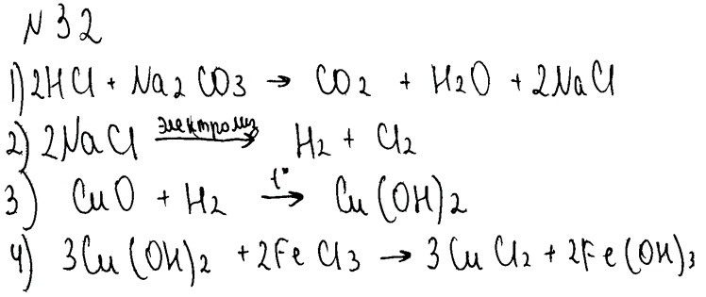
Пример 32-1
Неверно записаны уравнения 2 - 4
Оценка 1 балл

Slide 7
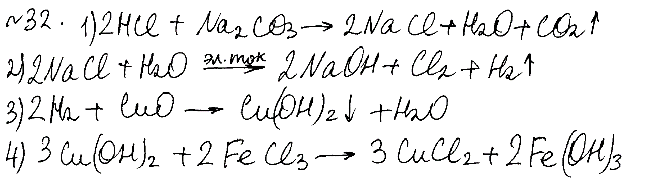
Пример 32-2
В уравнении 2 отсутствует коэффициент перед формулой воды
Неверно записаны уравнения 3 - 4
Оценка 1 балл

Slide 8
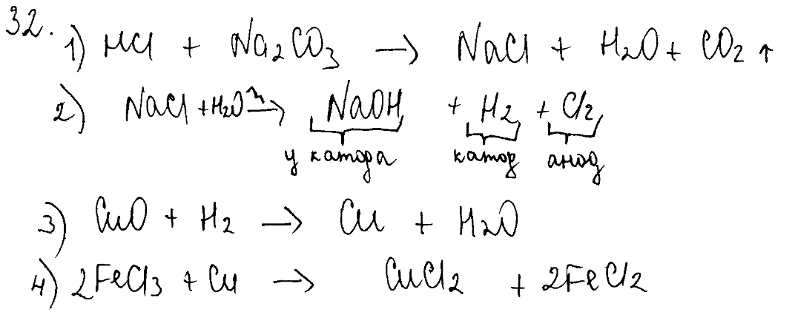
Пример 32-3
В уравнении 1, 2 отсутствуют коэффициенты
Оценка 2 балла

Slide 9
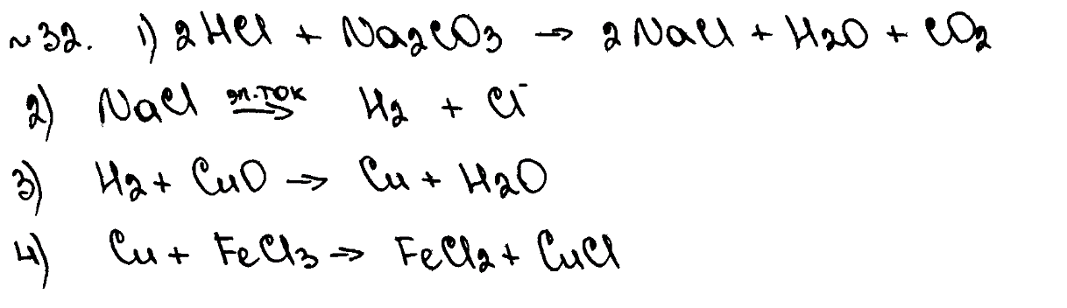
Пример 32-4
Уравнение 2 записано неверно
Уравнение 4 не соответствует условию задания
Образовавшееся твёрдое вещество добавили к горячему раствору хлорида железа(III), при этом наблюдали растворение вещества.
Оценка 2 балла

Slide 10
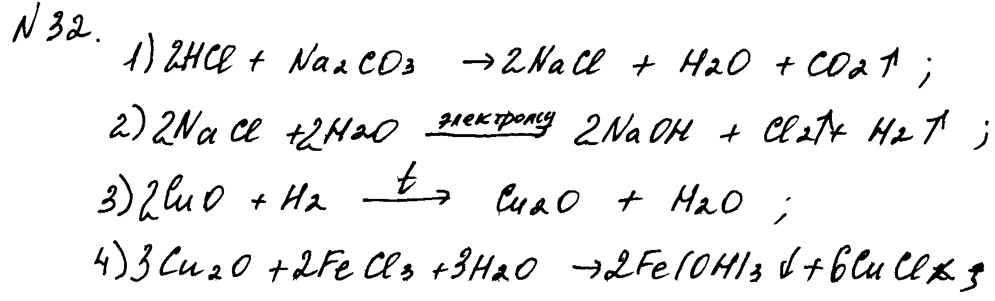
Пример 32-5
Газ, выделившийся на катоде, пропустили при нагревании над оксидом меди(II).
Неверно записано уравнение 4
Оценка 3 балла

Slide 11
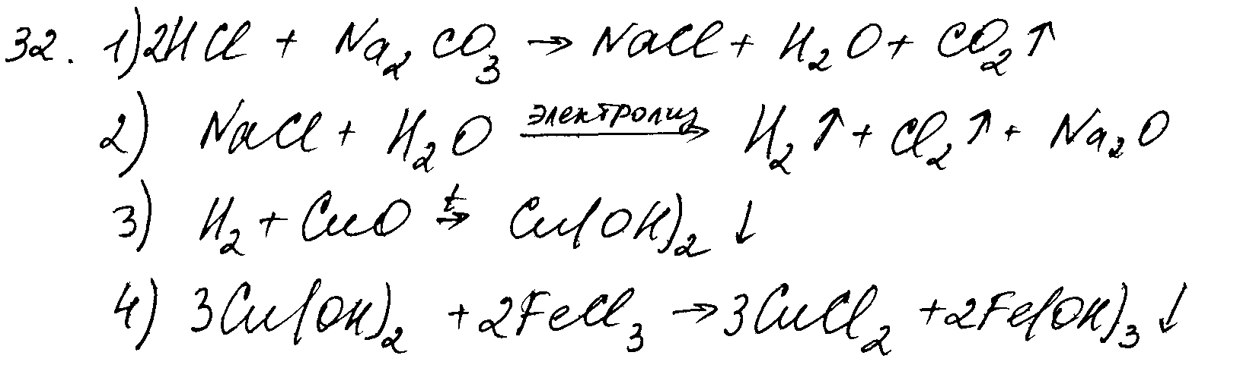
Пример 32-6
В уравнении 1 отсутствует коэффициент перед формулой NaCl
Неверно записаны уравнения 2 - 4
Оценка 0 баллов

Slide 12
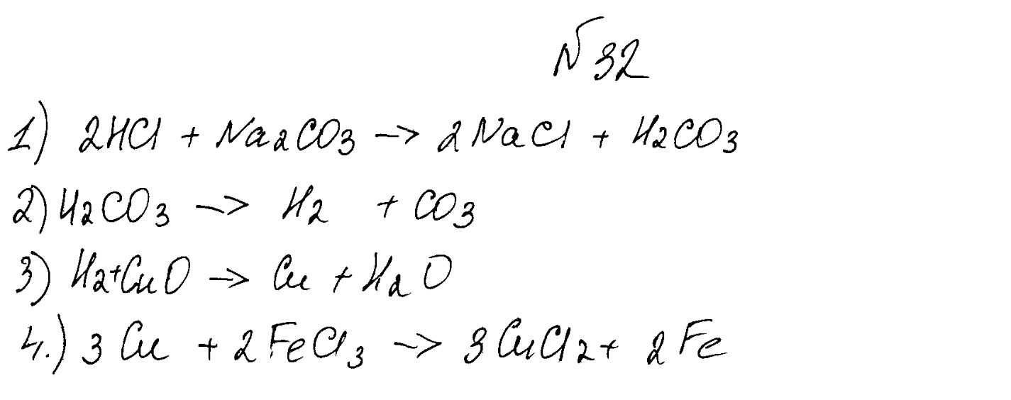
Пример 32-7
Неверно записаны уравнения 1, 2 и 4
Оценка 1 балл

Slide 13
Задание 32
Гидрид калия растворили в воде. К полученному раствору добавили порошкообразный цинк. Образовавшийся прозрачный раствор выпарили, а затем прокалили. Сухой остаток растворили в серной кислоте. Напишите уравнения четырёх описанных реакций.
1) KH + H₂O = KOH + H₂↑
2) Zn + 2KOH + 2H₂O = K₂[Zn(OH)₄] + H₂
3) K₂[Zn(OH)₄] = K₂ZnO₂ + 2H₂O
4) K₂ZnO₂ + 2H₂SO₄ = ZnSO₄ + K₂SO₄ + 2H₂O

Slide 14
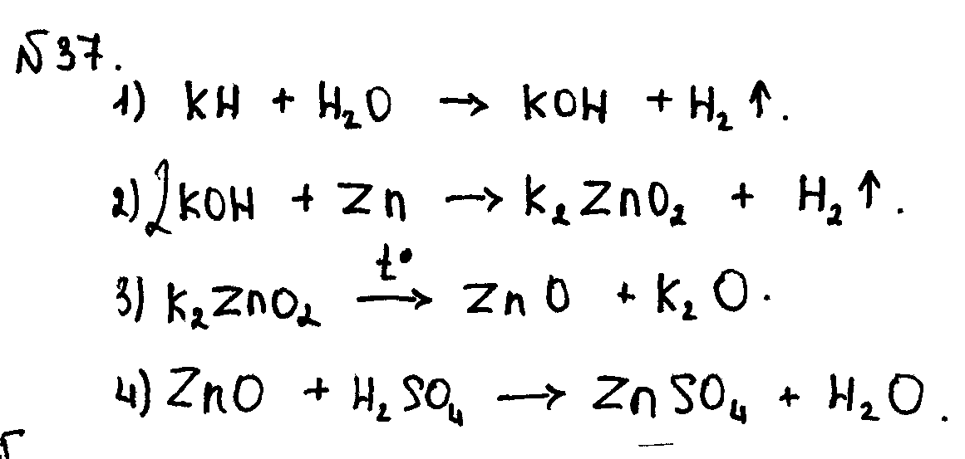
Пример 32-8
Верно и в соответствии с условием задания записано только первое уравнение реакции.
Оценка 1 балл

Slide 15
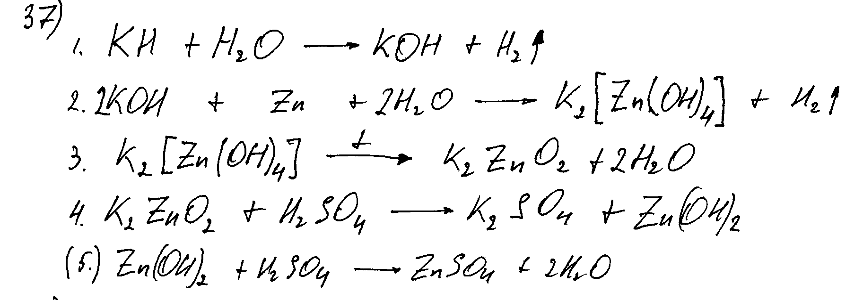
Пример 32-9
Сухой остаток растворили в серной кислоте.
Верно записаны 1, 2 и 3 уравнения реакций.
Оценка 3 балла

Slide 16
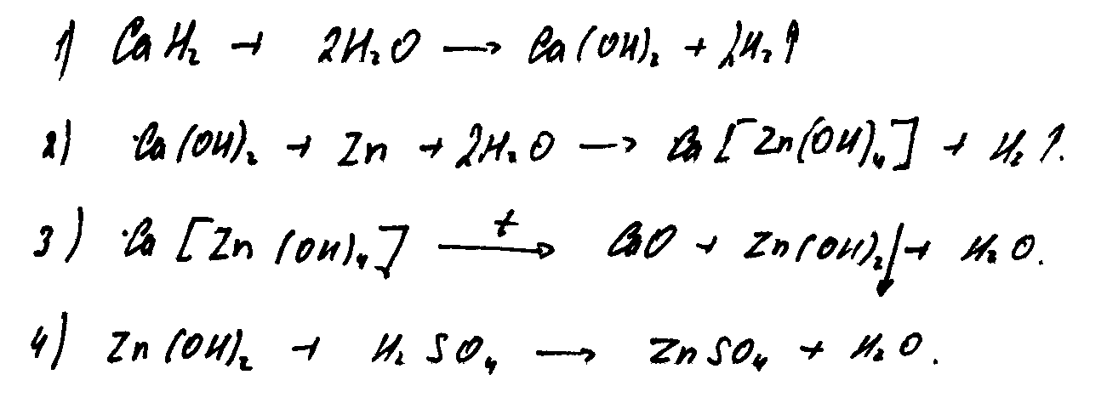
Пример 32-10
Первое уравнение не соответствует условию задания.
Второе уравнение записано верно
Оценка 1 балл

Slide 17
При оценивании задания 33 эксперт должен
Задание 33
Задание 33
Проверяемые ведущие элементы содержания
генетическая связь органических веществ
характерные химические свойства органических веществ различных классов
Проверяемые умения (виды деятельности)
Подтверждать существование генетической взаимосвязи между веществами различных классов путём составления уравнений соответствующих реакций с учётом заданных условий их проведения

Slide 18

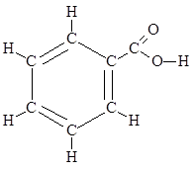


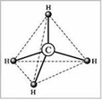
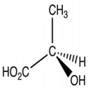

Выдержки из «Памятки для эксперта, проверяющего развёрнутые ответы на задания с порядковыми номерами 32 - 33 по химии»
Каждый из пяти элементов ответа считать верным если:
- правильно записаны все формулы веществ − участников реакции;
- указаны все коэффициенты (допустимо использование дробных и удвоенных коэффициентов);
В ответе экзаменуемого допустимо использование структурных формул
разного вида (развёрнутой, сокращённой, скелетной),
однозначно отражающих порядок связи и взаимное расположение
заместителей и функциональных групп в молекуле органического вещества.
Развёрнутая структурная
Сокращённая структурная
Скелетная
CH₃–CH₂–OH
Стереохимические

Slide 19
Выдержки из «Памятки для эксперта, проверяющего развёрнутые ответы на задания с порядковыми номерами 32 - 33 по химии»
Допустимо использование молекулярных формул для простейших представителей гомологических рядов:
CH₄, C₂H₂, C₆H₆, C₂H₅OH, CH₂O, С₆Н₁₂О₆ и др.
Допустимо использование формул, однозначно отражающих строение вещества:
CН₃СНО, CН₃СО₂H, CH₃CH(OH)CH₃, С₆Н₅–СООН
Недопустимо: CH₃–C₆H₄–COOH или C₆H₄(NO₂)OH, C₆H₅C₂H₄Cl
Допустимо
При записи уравнения химической реакции экзаменуемый может:
не использовать обозначения осадка «↓» или газа «↑»;
не указывать условие её проведения (прокаливание, катализатор), так как условием задания это не предусмотрено.
Элемент ответа считать ошибочным в случае если в ответе учащегося указаны условия проведения конкретной реакции, которые не соответствуют протеканию данной реакции с образованием записанных продуктов

Slide 20
При оценивании задания 33 эксперт должен
Задание 33

Slide 21
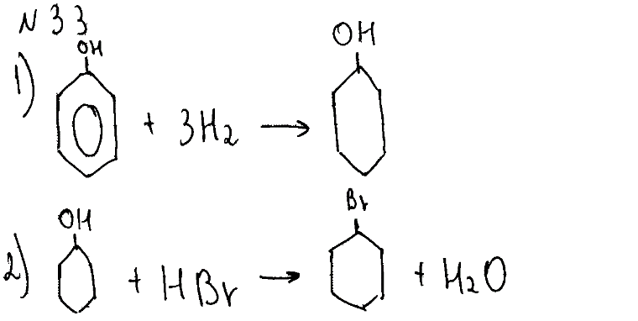
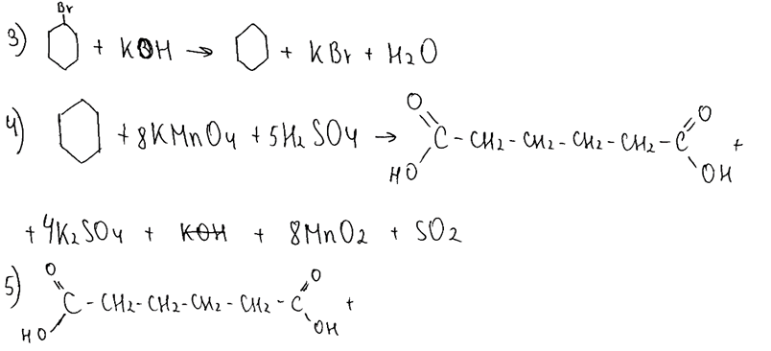
При оценивании задания 33 эксперт должен
Пример 33-1
Оценка 2 балла
Уравнения 3 – 5 записаны неверно

Slide 22
При оценивании задания 33 эксперт должен
Пример 33-2
Оценка 0 баллов
Уравнения 1 – 5 записаны неверно
Уравнение 3 не соответствует условию задания

Slide 23
При оценивании задания 33 эксперт должен
Пример 33-3
Оценка 4 балла
В уравнении 4 пропущен коэффициент перед формулой воды.

Slide 24
При оценивании задания 33 эксперт должен
Пример 33-4
Оценка 3 балла
В уравнениях 4 и 5 есть ошибки при записи коэффициентов

Slide 25
При оценивании задания 33 эксперт должен
Пример 33-5
Оценка 2 балла
В уравнениях 1, 4 и 5 есть ошибки при записи коэффициентов

Slide 26
При оценивании задания 33 эксперт должен
Пример 33-6
Оценка 3 балла
Уравнения 4 и 5 записаны неверно

Slide 27
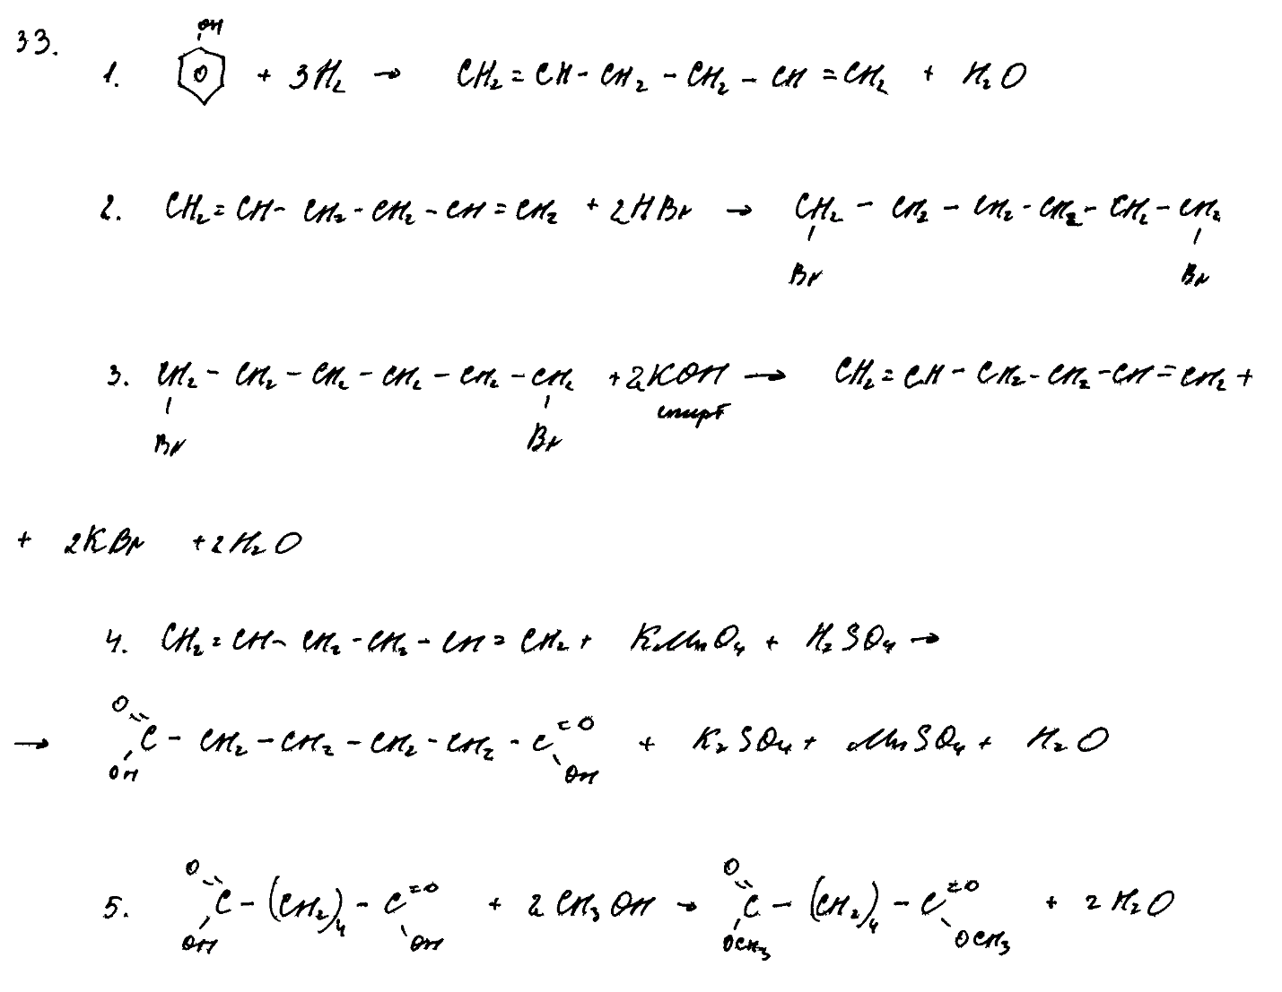
При оценивании задания 33 эксперт должен
Пример 33-7
Оценка 1 балл
Уравнения 1 – 4 записаны неверно или не соответствуют заданной схеме превращений

Slide 28
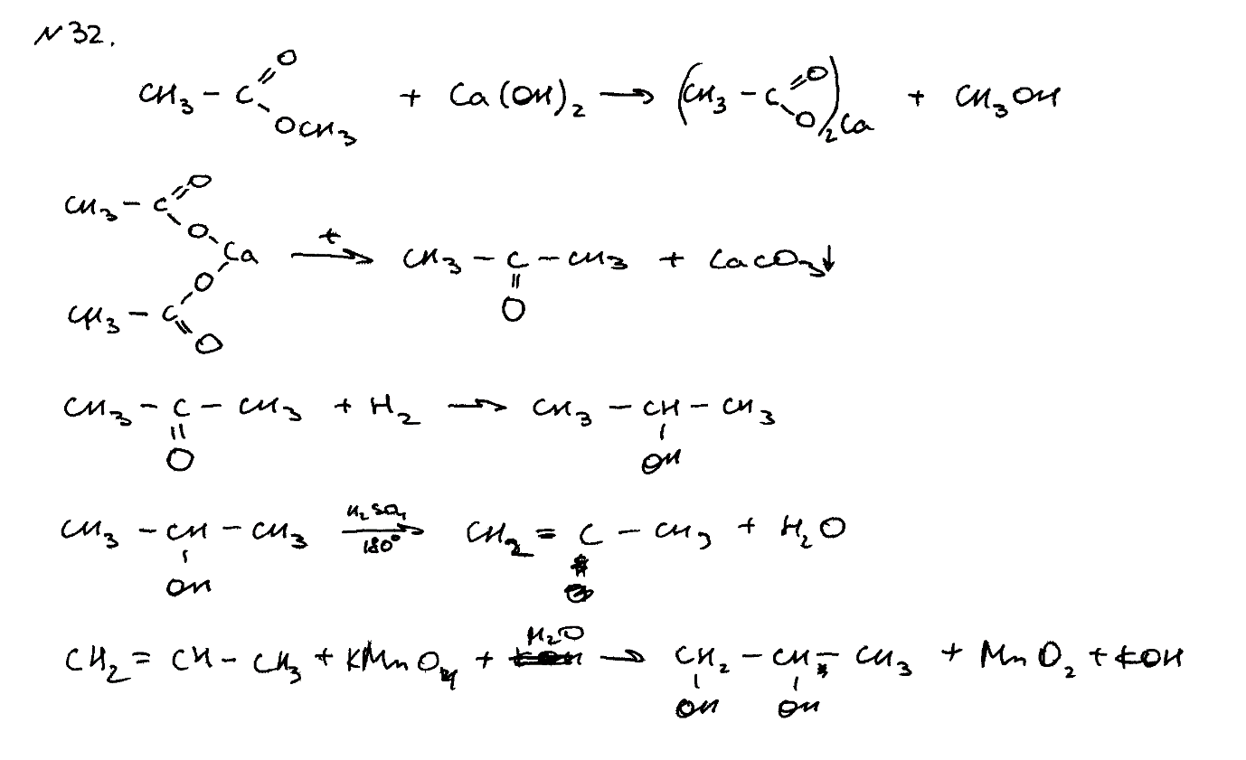
При оценивании задания 33 эксперт должен
Пример 33-8
Оценка 2 балла
В уравнениях 1, 5 пропущены коэффициенты
В уравнении 4 ошибка в записи продукта реакции

Slide 29
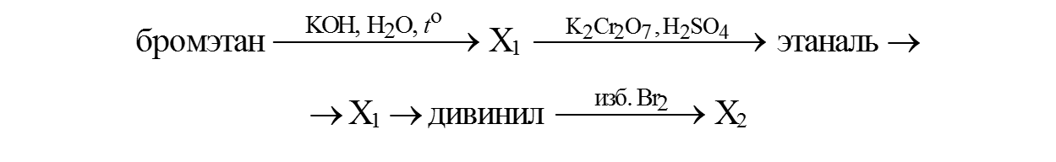
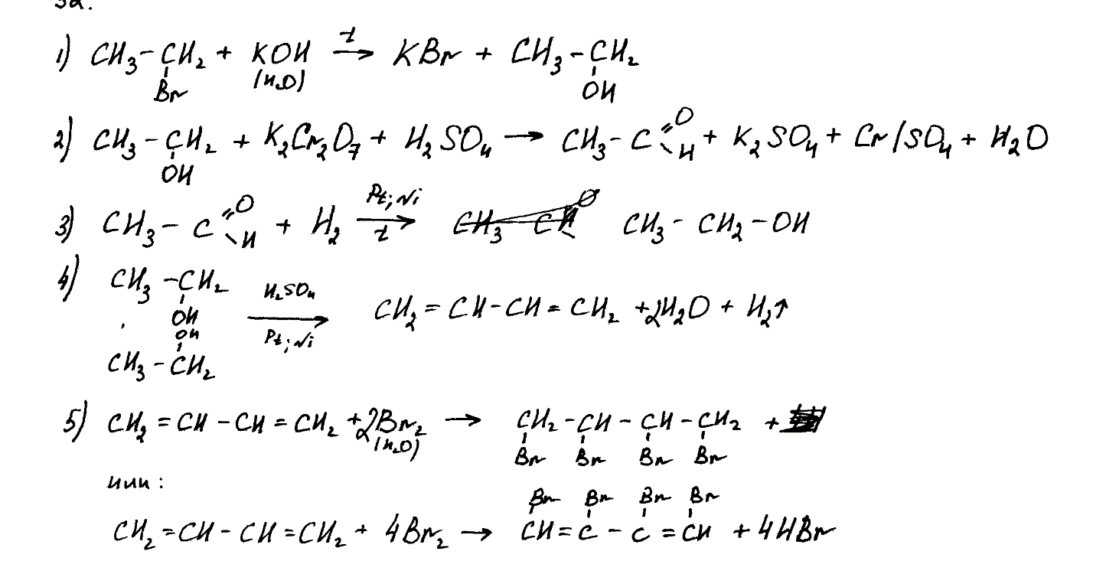
При оценивании задания 33 эксперт должен
Пример 33-9
В уравнении 2 отсутствуют коэффициенты
В уравнении 4 неточность в указании условий
В ответе присутствуют взаимоисключающие записи
Оценка 3 балла

Slide 30
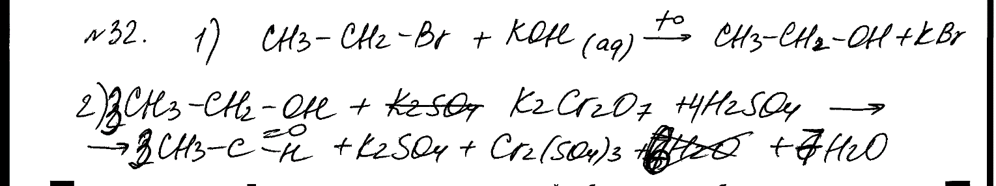
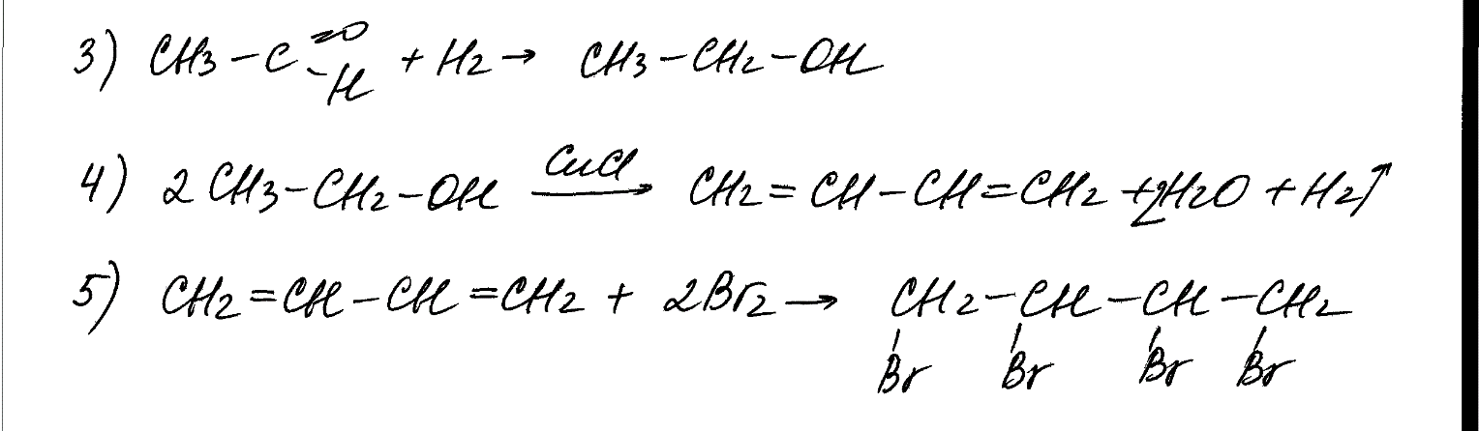
При оценивании задания 33 эксперт должен
Пример 33-10
Оценка 5 баллов
В уравнении 4 есть неточность в указании условий проведения реакции

Slide 31
При оценивании задания 33 эксперт должен
Пример 33-11
Оценка 1 балл
В уравнении 1 и 4 есть ошибка в указании условий проведения реакции

Slide 32
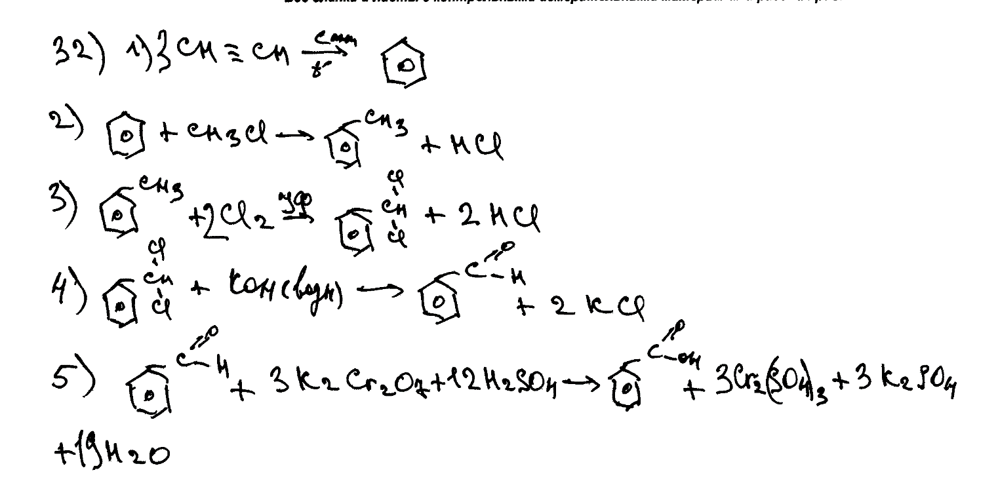
При оценивании задания 33 эксперт должен
Пример 33-12
Оценка 3 балла
Уравнение 3 записано верно
В уравнениях 4 и 5 присутствуют ошибки – неверно расставлены коэффициенты, в уравнении 4 не указан один из продуктов реакции

Slide 33

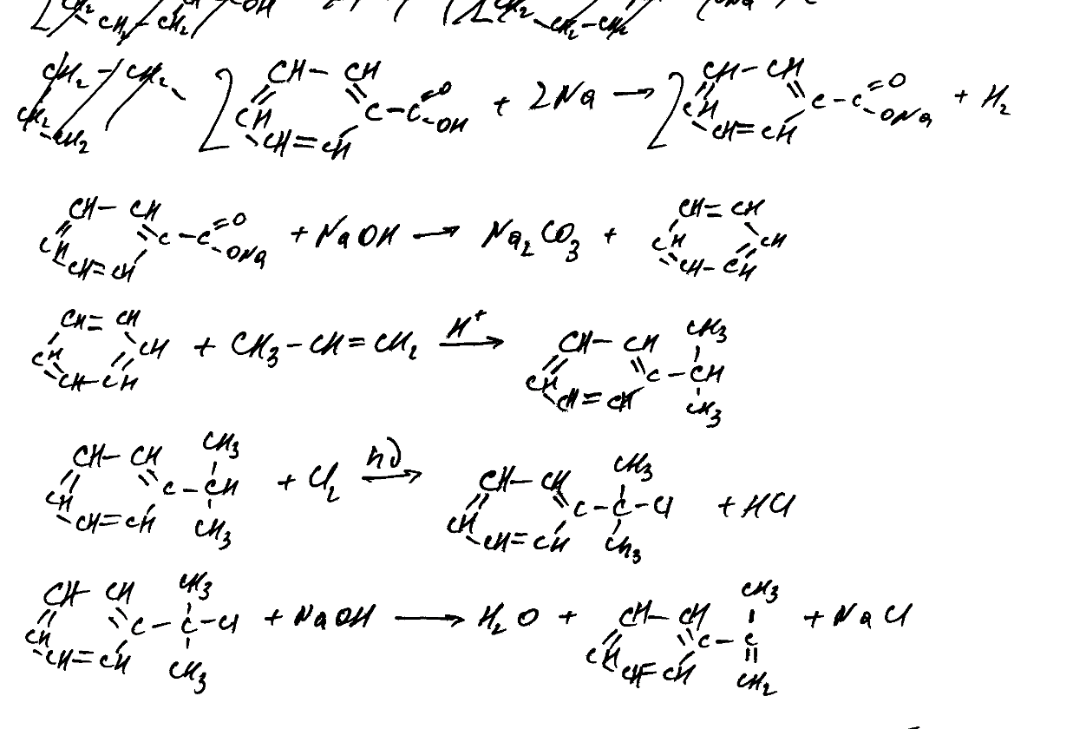
При оценивании задания 33 эксперт должен
Пример 33-13
Оценка 4 балла
Уравнение 5 записано неверно, неверно указаны продукты реакции

Slide 34
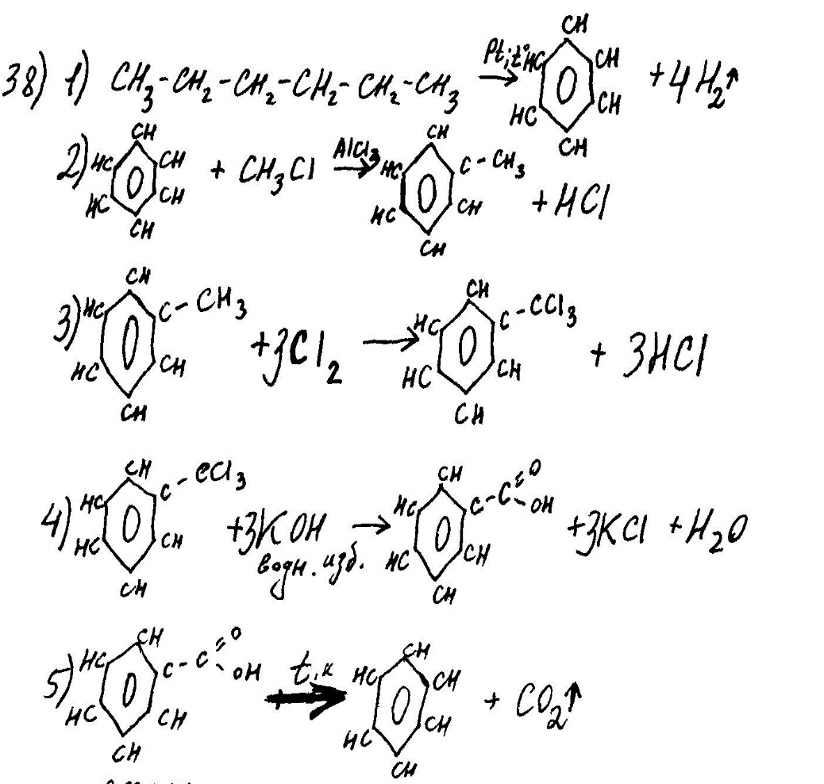
При оценивании задания 33 эксперт должен
Пример 33-14
Запись структурной формулы, в которой атомы углерода (входящие в состав карбоцикла) записаны около вершин карбоцикла считать ошибочной (несформированность умения использовать скелетные структурные формулы).
Но за эту ошибку снижать только 1 балл (за первое уравнение, где использована такая запись). В записи последующих уравнений эту ошибку уже не учитывать.
Оценка 2 балла

Slide 35
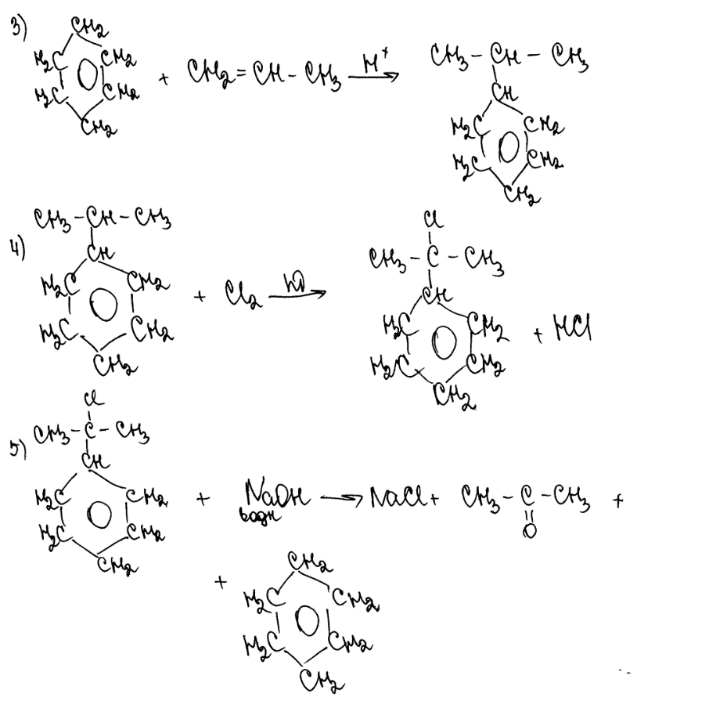
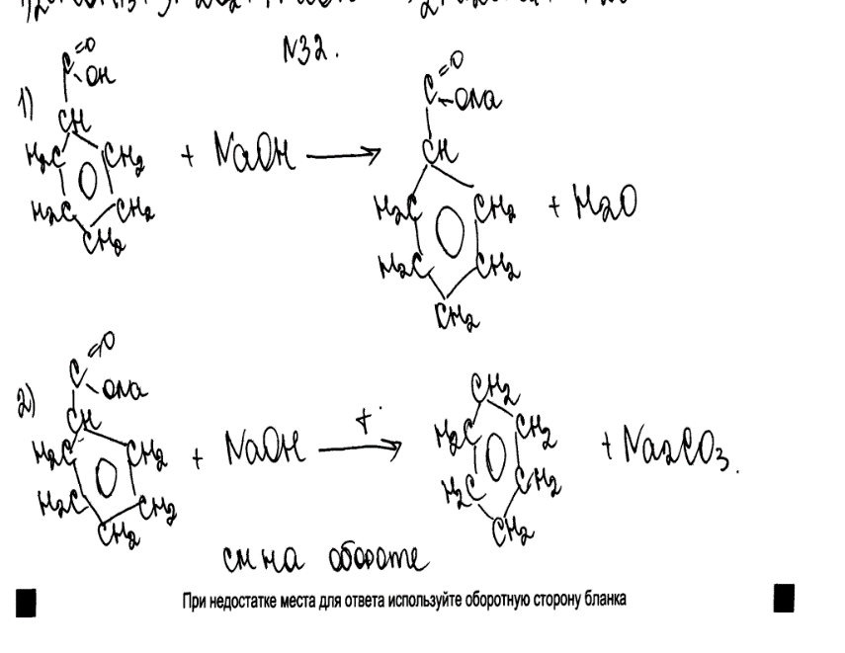
При оценивании задания 33 эксперт должен
Пример 33-15
В всех уравнениях есть ошибка при записи структурных формул веществ
участников реакций.
Оценка 0 баллов

Slide 36
Спасибо за внимание!

